Slide 1
Мини-мастер-классы и спектакли дальневосточных сказок

Slide 2
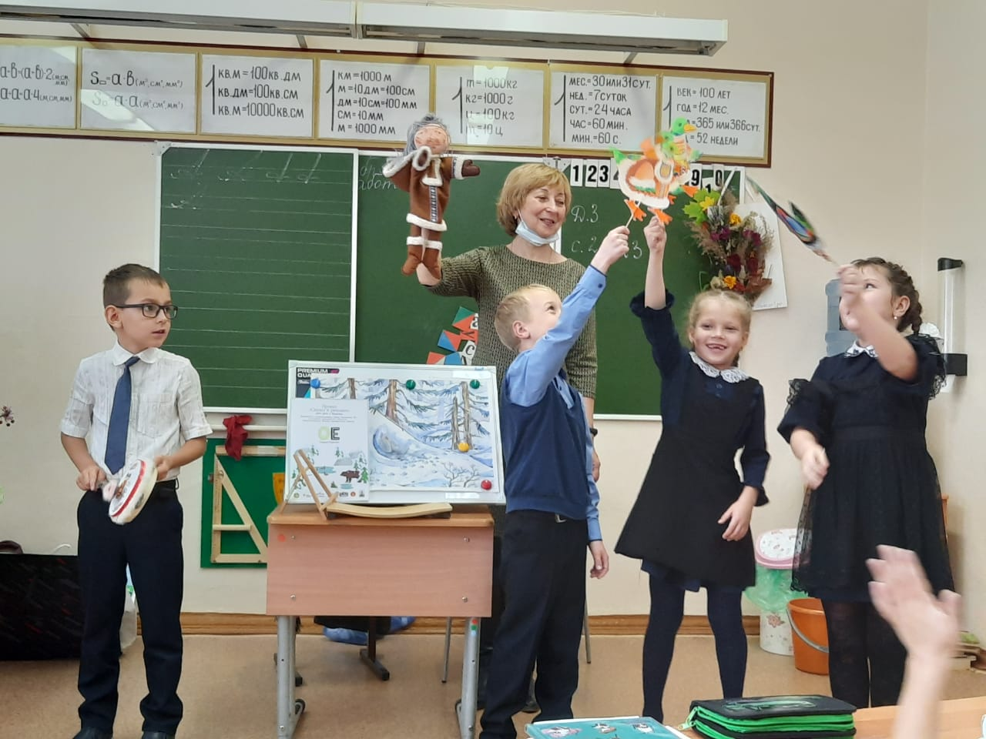
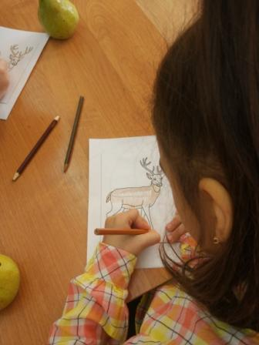
Чтение и просмотр сказок влияет на интеллектуальное развитие ребенка, обогащение его словарного запаса. Отношения между персонажами и сюжет помогают понять причины поступка и его последствия. Сказка показывает прямую зависимость между нравственными качествами человека и конкретными жизненными ситуациями, в которые он попадает. Она учит самому ценному качеству – умению сопереживать, понимать другого героя.

Slide 3
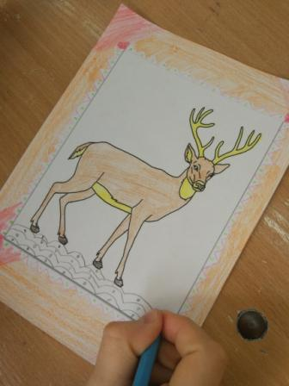
После каждой сказки идет ее обсуждение, отгадываются загадки, разучиваются национальные термины или проводится мини мастер классы, детям предлагается нарисовать узор народов Севера, раскрасить животное из просмотренной сказки или сделать аппликацию.

Slide 4
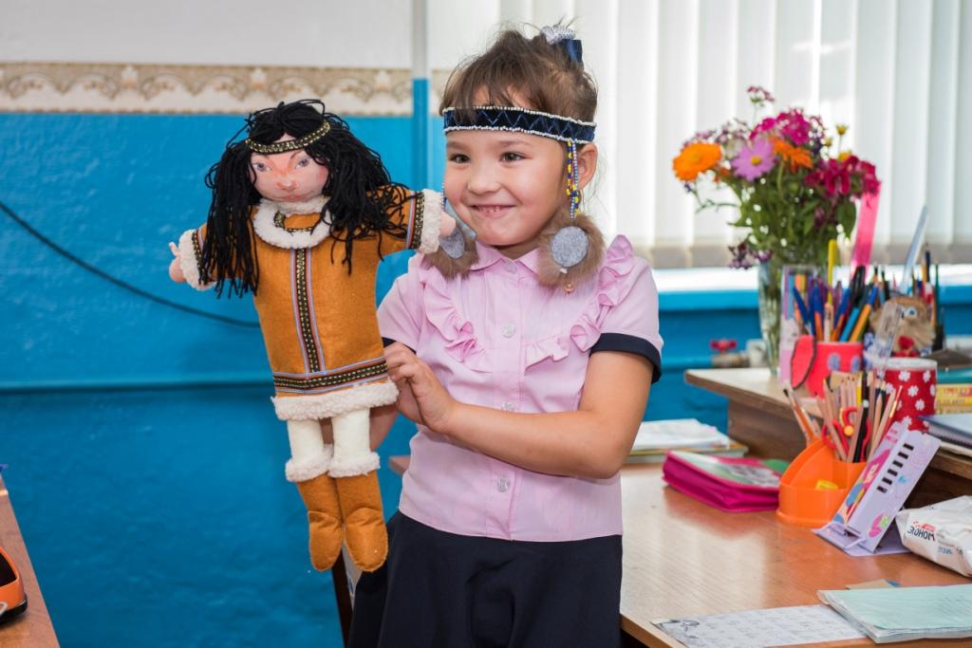
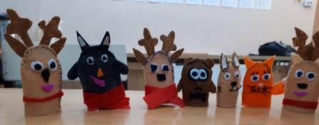
После этого проводится рефлексия, дети заполняют опросные листы, делятся впечатлениями, фотографируются с героями сказок.

Slide 5
Ребятам очень нравится когда они выступают как артисты в незнакомой сказке, конечно тогда большая роль отводится сказителю. Сегодня мы с вами попробуем себя в роли героев сказки.

